Slide 1
디자인 시안
상품 검색 페이지 (OK플라자, OKSafety, 홈앤서비스)

Slide 2

 | Path | Page Title | Description | Author | Paging
 |  | 상품 검색 페이지 | 디자인 시안 (일반구매사, OKSafety, 홈앤서비스) |  | 2 | /
Util menu 영역
로고 영역
검색 영역
검색어, 검색필터를 chip으로 구현.
결과에 적용되어 있는 검색어 및 필터 확인을 용이하게 함
GNB 영역
검색 필터 영역
검색필터/검색어, pagination설정, sort 영역
검색 결과 영역
검색 필터 영역에 3depth 카테고리를 노출
사용자들의 업무특성상
자주 주문하는 상품은 상세페이지 이동 없이, 검색 결과 페이지에서 상품 세부사항 선택 후 장바구니에 담음.
하여, 검색 결과 영역에서 상품 주요 정보 및 장바구니 담기 기능을 제공
pagination 영역
Footer

Slide 3

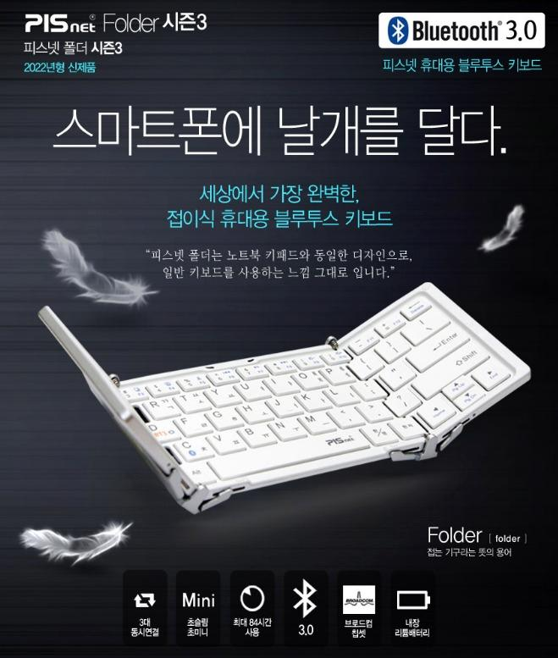
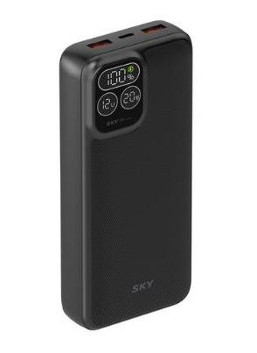
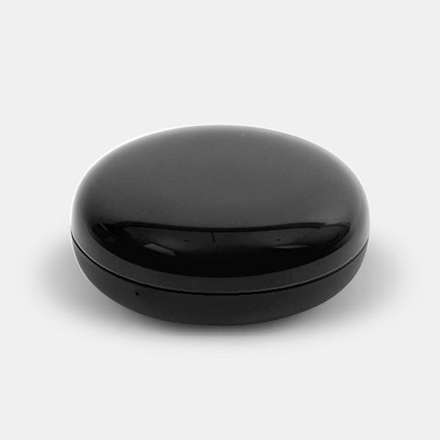
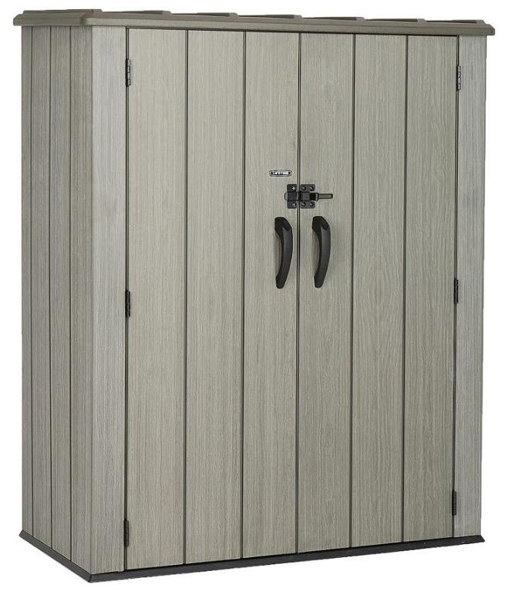

 | Path | Page Title | Description | Author | Paging
 |  | 상품 검색 페이지 | 디자인 시안 (일반구매사, OKSafety, 홈앤서비스) |  | 3 | /
GNB 영역
(로고, Util메뉴, 카테고리메뉴, 업무메뉴, 통합검색)
검색 필터
68개의 상품이 검색되었습니다.
상품구분
검색 초기화
전자제품
지정
안전
안전KCS
키보드
마우스
10개씩 보기 V
가나다순
✖
✖
✖
✖
✖
✖
▢ 전체
▣ 전자제품
▢ 작업소모품
▢ 사무비품
케이블 제외
✖
상품 image
휴대용 3단접이식 블루투스 키보드 세 ᠁
⭕ 오케이플라자
◯ 주식회사 에스씨엘네트웍스
◯ 강원전자 주식회사
◯ 주식회사 팬택씨앤아이엔지 ᠁
제조사
표준납기일
최소구매수량
재고수량
판매가격
주식회사 팬택씨앤아이엔지 ᠁
5 영업일
10 개
2,300 개
40,660 원
상품유형
피스넷, 3단접이식, 블루투스, 89*146*16(mm)
피스넷, 3단접이식, 블루투스, 89*146*1 ᠁
수량
개
장바구니 담기
▢ 전체
▣ 지정
▢ 일반
▢ 공구
▣ 안전
▣ 안전KCS
▢ 보안
▢ 등록
▣ SKB전용
안전
SKB 전용
옵션
상품코드 : 2217836
관심상품 등록
상품 image
고속 충전 보조배터리 (20000mAh)
⭕ 오케이플라자
◯ 주식회사 에스씨엘네트웍스
◯ 강원전자 주식회사
◯ 주식회사 팬택씨앤아이엔지 ᠁
제조사
표준납기일
최소구매수량
재고수량
판매가격
주식회사 팬택씨앤아이엔지 ᠁
5 영업일
10 개
2,300 개
24,360 원
스카이필 PD20 LCD 디스플레이 고속 충전 보조배터리 20000mAh 22.5W
수량
개
장바구니 담기
filter title
안전
SKB 전용
상품코드 : 2217837
관심상품 등록
▢ 전체
▣ label
▢ label
상품 image
스마트리모컨허브
⭕ 오케이플라자
◯ 주식회사 에스씨엘네트웍스
◯ 강원전자 주식회사
◯ 주식회사 팬택씨앤아이엔지 ᠁
제조사
표준납기일
최소구매수량
재고수량
판매가격
주식회사 팬택씨앤아이엔지 ᠁
5 영업일
10 개
2,300 개
24,360 원
GKW-IR021, IoT리모컨, IR방식, 무선랜, 스마트폰연결, 작동거리:8m
수량
개
금액범위
장바구니 담기
안전
SKB 전용
상품코드 : 2217838
관심상품 등록
3,000
1,200,0000
20,000
-
400,000
상품 image
라이프타임 버티컬 조립식 창고
⭕ 오케이플라자
◯ 주식회사 에스씨엘네트웍스
◯ 강원전자 주식회사
◯ 주식회사 팬택씨앤아이엔지 ᠁
제조사
표준납기일
최소구매수량
재고수량
판매가격
주식회사 팬택씨앤아이엔지 ᠁
5 영업일
10 개
2,300 개
24,360 원
결과내 검색
재질(고밀도폴리에틸렌), 크기(L70 * W136 * H172cm)
수량
개
?
장바구니 담기
키보드
상품코드 : 2217839
관심상품 등록
▣ 결과내 검색 ▢ 검색어 제외
안전
SKB 전용
<<
<
1
2
3
⦁⦁⦁
10
>
>>
Footer

Slide 4
디자인 시안
상품 상세 페이지 (OK플라자, OKSafety, 홈앤서비스)

Slide 5
 | Path | Page Title | Description | Author | Paging
 |  | 상품 상세페이지 | 와이어프레임 |  | 5 | /
GNB 영역
(로고, Util메뉴, 카테고리메뉴, 업무메뉴, 통합검색)
타이틀 영역(상품명, 브레드크럼)
상품이미지 영역
상품정보 영역
주문정보 영역
(고정영역 : 스크롤 되지 않고 화면에 고정되도록 구현)
연관상품 영역
상품 상세이미지 영역
Footer 영역

Slide 6
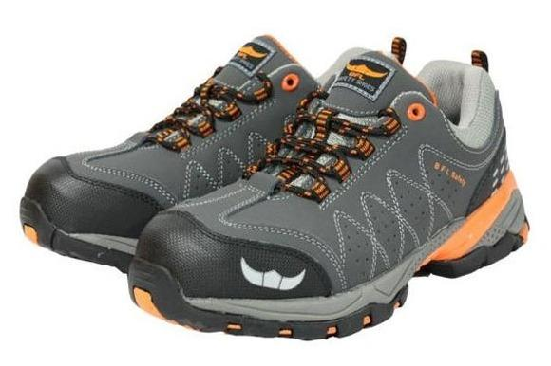
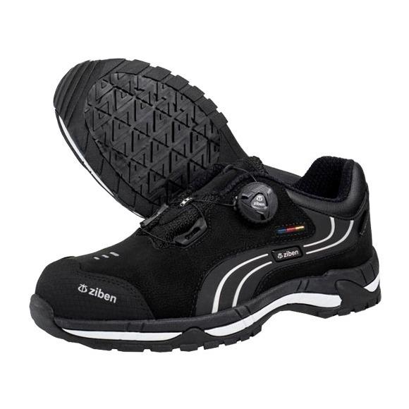
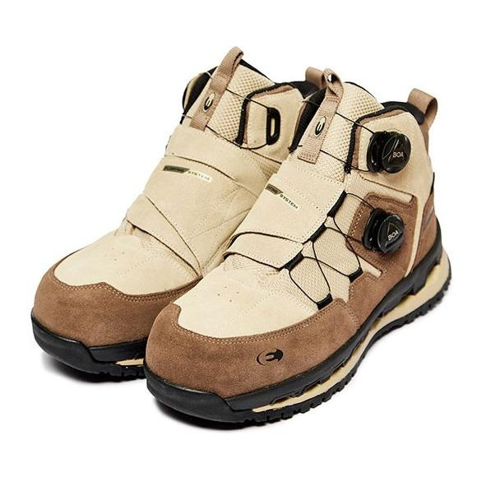
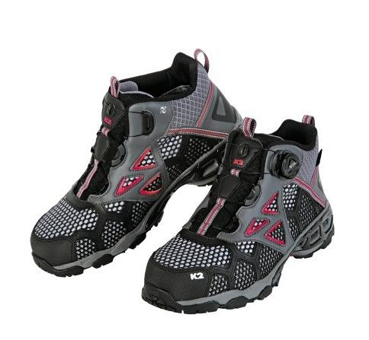
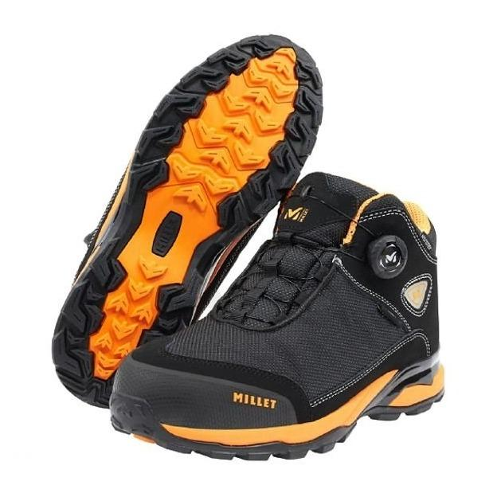
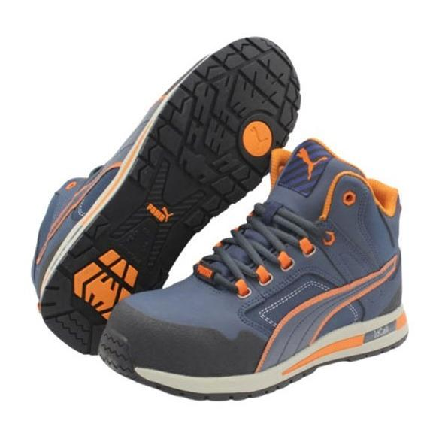
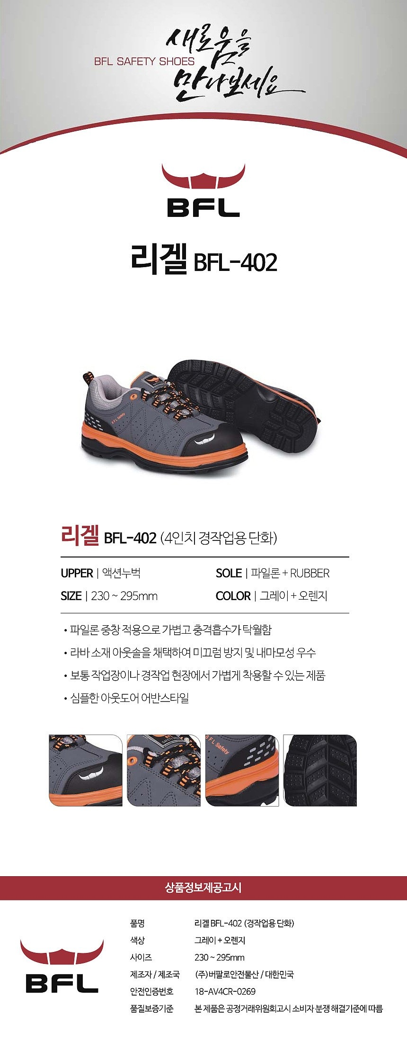
 | Path | Page Title | Description | Author | Paging
 |  | 상품 상세페이지 | 디자인 시안 (일반구매사, OKSafety, 홈앤서비스) |  | 6 | /
GNB 영역
(로고, Util메뉴, 카테고리메뉴, 업무메뉴, 통합검색)
안전화 버팔로 BFL-402
홈 > 안전 > 보호구 > 안전화
안전 KCS
옵션
썸네일 #1 | 썸네일 #1 | 썸네일 #1
규격 | 4인치 230~295
공급사 | 🔘(주)대일안전(02-465-2478)
제조사 | 버팔로
표준납기일 | 5일
최소구매수량 | 1켤레
첨부파일 1 | BFL - 402.jpg
첨부파일 2
판매가 | 30,928 원
재고수량 | 100개
주문수량 | 10개
옵션선택 | 옵션을 선택해주세요 ▼
▲
▼
▲
▼
주문금액 | 309,280
장바구니
담기
관심상품
등록
신규상품
요청
이 상품과 비슷한 상품 1 / 3
공급사 : 멀티 공급사를 위한 영역확장
- 공급사 최대 5개까지 보여지고 6개이상시 스크롤 처리함
- 공급사 선택시 상품정보 변경
(제조사/표준납기일/최소구매수량/첨부파일/판매가/재고수량)
>
>
안전
지정
안전 KCS
안전
안전화 지벤 ZB-231
안전화 아이더 SPECIAL 602 E2
안전화 K2 KG-60
안전화 밀레 L-55
안전화 푸마 PM-61
주문정보 : 옵션선택에 따라 영여확장
- 옵션 선택에 따라 영역이 확장되도록 스크롤 처리함
- 옵션선택은 총 3가지로 구분함
(옵션선택, 추가상품, 수량추가)
- 다음페이지 상품유형별 참조
P/N : 2317471
P/N : 2315140
P/N : 2415498
P/N : 2415656
P/N : 2316299
Footer

Slide 7
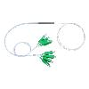
 | Path | Page Title | Description | Author | Paging
 |  | 상품 상세페이지 | 디자인 시안 (일반구매사, OKSafety, 홈앤서비스) |  | 7 | /
[일반 상품]
[옵션 상품]
[추가 상품]
[수량추가 상품]
판매가 | 30,928 원
재고수량 | 100개
주문수량 | 개
판매가 | 30,928 원
옵션선택 | 옵션을 선택해주세요 ▼
▲
▼
판매가 | 30,928 원
재고수량 | 100개
주문수량 | 개
추가상품 | 추가상품을 선택해주세요 ▼
▲
▼
판매가 | 30,928 원
재고수량 | 10,000 m
주문수량 | m
수량선택 | 주문수량을 입력해주세요 ▼
▲
▼
10
상품코드 | 규격 | 단가 | 재고 | 수량
2117141 | 245mm | 30,928 | 50
2117142 | 250mm | 30,928 | 37
2117143 | 255mm | 30,928 | 53
2117144 | 260mm | 30,928 | 46
2117145 | 265mm | 30,928 | 34
2117146 | 270mm | 30,928 | 67
2117147 | 275mm | 30,928 | 25
2117148 | 280mm | 30,928 | 34
10
2,000
🔘 |  | 광스플리터 (단자함 장착용) 규격 : Slave(conn,有 ),8분기 상품코드 : 10000010166 표준남기 : 3일 공급사 : 오케이플라자 20,704 원
 | 길이(m) | 주문수량(드럼)
정조장
난조장
합계
2,000
1
+
-
2,000
주문금액 | 309,280
주문금액 | 309,280
주문금액 | 309,280
주문금액 | 309,280
장바구니
담기
관심상품
등록
신규상품
요청
장바구니
담기
관심상품
등록
신규상품
요청
장바구니
담기
관심상품
등록
신규상품
요청
장바구니
담기
관심상품
등록
신규상품
요청

Slide 8
디자인 시안
장바구니 페이지 (OK플라자, OKSafety, 홈앤서비스)

Slide 9
 | Path | Page Title | Description | Author | Paging
 |  | 장바구니 | 디자인 시안 |  | 9 | /
GNB 영역
(로고, Util메뉴, 카테고리메뉴, 업무메뉴, 통합검색)
장바구니 관리 영역
공사 정보 영역
배송지 정보 영역
주문자 및 승인자 정보 영역
구매사 예산 또는 여신 정보 영역
장바구니 상품 영역
주문 총계 및 주문 영역
고정영역 : 스크롤 되지 않고 화면에 고정되도록 구현
Footer 영역

Slide 10
 | Path | Page Title | Description | Author | Paging
 |  | 장바구니 | 장바구니 설정 영역 |  | 10 | /
기본 장바구니
장바구니 1
장바구니 2
⚙
장바구니명 설정 icon
처리 클릭시, 장바구니 설정 popup 호출
장바구니 설정
✖
대표장바구니 | 기본 장바구니
★ | 기본 장바구니 (대표)
☆
☆
장바구니 1
삭제
장바구니 2
삭제
장바구니 추가
저장
취소

Slide 11
 | Path | Page Title | Description | Author | Paging
 |  | 장바구니 | 디자인 시안 (일반구매사) |  | 11 | /
GNB 영역
(로고, Util메뉴, 카테고리메뉴, 업무메뉴, 통합검색)
기본 장바구니
⚙
공사정보
공사정보 선택
배송지
배송지 선택
▢ 최근 배송지 사용
구매사 테스트법인001>테스트사업장
주문자 김주문 (010 2222 3333)
감독자 (승인자) 김감독
공사정보
여의도관로공사 (2024년 8월 / 서울시 영등포구)
배송지 정보
여의도지점 (김인수 / 010 3333 4444)
첨부파일
첨부파일004.xlsx 첨부파일004.pdf
배송지 주소
서울시 영등포구 의사당대로83 (여의도동,오투타워) 15층
자재 신용 구매 한도 700,000,000 원
신용구매 잔액 400,700,000 원 (채무/주문 금액 제외)
배송요청사항
김인수(010 3333 4444)에게 납품부탁드립니다.
장바구니 상품 (3개의 상품이 선택되었습니다.)
장바구니 일괄변경
엑셀 다운로드
견적서 출력
휴대용 3단 접이식 블루투스 키보드 세᠁ 외 2건
☑
상품정보
주문수량/납기희망일
공급가액
89,380,000 원
부가세
8,938,000 원
상품 image
휴대용 3단접이식 블루투스 키보드 세 ᠁
수량
1,000 개
변경
통계
98,318,000 원
피스넷, 3단접이식, 블루투스, 89*146*16(mm)
피스넷, 3단접이식, 블루투스, 89*146*1 ᠁
금액
40,660,000 원
공급사
제조사
상품코드
표준납기일
최소구매수량
재고수량
판매가격
오케이플라자
주식회사 팬택씨앤아이엔지 ᠁
2217836
3 영업일
10 개
2,300 개
40,660 원
주문금액 | 98,318,000 원
납기희망일
(필수) 입력해주세요.
📅
전체상품 주문신청
선택상품 주문신청
☑
지정
추가
주문요청사항
장바구니 변경
상품 image
고속 충전 보조배터리 (20000mAh)
수량
1,000 개
변경
삭제
스카이필 PD20 LCD 디스플레이 고속 충전 보조배터리 20000mAh 22.5W
금액
24,360,000 원
공급사
제조사
상품코드
표준납기일
최소구매수량
재고수량
판매가격
오케이플라자
주식회사 팬택씨앤아이엔지 ᠁
2217837
5 영업일
10 개
2,300 개
24,360 원
납기희망일
(필수) 입력해주세요.
📅
주문요청사항
상품 image
스마트리모컨허브
수량
1,000 개
변경
GKW-IR021, IoT리모컨, IR방식, 무선랜, 스마트폰연결, 작동거리:8m
금액
24,360,000 원
장바구니 변경
☑
공급사
제조사
상품코드
표준납기일
최소구매수량
재고수량
판매가격
오케이플라자
주식회사 팬택씨앤아이엔지 ᠁
2217838
5 영업일
10 개
2,300 개
24,360 원
수령인
홍길동 외 999명
선택
삭제
납기희망일
(필수) 입력해주세요.
📅
안전
주문요청사항
Footer

Slide 12
 | Path | Page Title | Description | Author | Paging
 |  | 장바구니 | 디자인 시안 (OKSafety) |  | 12 | /
GNB 영역
(로고, Util메뉴, 카테고리메뉴, 업무메뉴, 통합검색)
기본 장바구니
⚙
산업안전보건관리
산업안전보건관리 선택
배송지
배송지 선택
▢ 최근 배송지 사용
구매사 테스트법인001>테스트사업장
주문자 김주문 (010 2222 3333)
감독자 (승인자) 김감독
공사정보
여의도관로공사 (SKB / 2군 구축 / 2024년 8월)
배송지 정보
여의도지점 (김인수 / 010 3333 4444)
공사기간
2024.08.01 - 2024.09.30
배송지 주소
서울시 영등포구 의사당대로83 (여의도동,오투타워) 15층
첨부파일
첨부파일004.xlsx 첨부파일004.pdf
배송요청사항
김인수(010 3333 4444)에게 납품부탁드립니다.
장바구니 상품 (3개의 상품이 선택되었습니다.)
장바구니 일괄변경
엑셀 다운로드
견적서 출력
휴대용 3단 접이식 블루투스 키보드 세᠁ 외 2건
☑
상품정보
주문수량/납기희망일
공급가액
89,380,000 원
부가세
8,938,000 원
상품 image
휴대용 3단접이식 블루투스 키보드 세 ᠁
수량
1,000 개
변경
통계
98,318,000 원
피스넷, 3단접이식, 블루투스, 89*146*16(mm)
피스넷, 3단접이식, 블루투스, 89*146*1 ᠁
금액
40,660,000 원
공급사
제조사
상품코드
표준납기일
최소구매수량
재고수량
판매가격
오케이플라자
주식회사 팬택씨앤아이엔지 ᠁
2217836
3 영업일
10 개
2,300 개
40,660 원
주문금액 | 98,318,000 원
납기희망일
(필수) 입력해주세요.
📅
전체상품 주문신청
선택상품 주문신청
☑
지정
추가
주문요청사항
장바구니 변경
상품 image
고속 충전 보조배터리 (20000mAh)
수량
1,000 개
변경
삭제
스카이필 PD20 LCD 디스플레이 고속 충전 보조배터리 20000mAh 22.5W
금액
24,360,000 원
공급사
제조사
상품코드
표준납기일
최소구매수량
재고수량
판매가격
오케이플라자
주식회사 팬택씨앤아이엔지 ᠁
2217837
5 영업일
10 개
2,300 개
24,360 원
납기희망일
(필수) 입력해주세요.
📅
주문요청사항
상품 image
스마트리모컨허브
수량
1,000 개
변경
GKW-IR021, IoT리모컨, IR방식, 무선랜, 스마트폰연결, 작동거리:8m
금액
24,360,000 원
장바구니 변경
☑
공급사
제조사
상품코드
표준납기일
최소구매수량
재고수량
판매가격
오케이플라자
주식회사 팬택씨앤아이엔지 ᠁
2217838
5 영업일
10 개
2,300 개
24,360 원
삭제
납기희망일
(필수) 입력해주세요.
📅
안전
주문요청사항
Footer

Slide 13
 | Path | Page Title | Description | Author | Paging
 |  | 장바구니 | 디자인 시안 (홈앤서비스) |  | 13 | /
GNB 영역
(로고, Util메뉴, 카테고리메뉴, 업무메뉴, 통합검색)
기본 장바구니
⚙
공사정보
공사정보 선택
배송지
배송지 선택
▢ 최근 배송지 사용
구매사 테스트법인001>테스트사업장
주문자 김주문 (010 2222 3333)
자재, 공구 승인자 김공구
안전 승인자 김안전
공사정보
여의도관로공사 (2024년 8월 / 서울시 영등포구)
배송지 정보
여의도지점 (김인수 / 010 3333 4444)
첨부파일
첨부파일004.xlsx 첨부파일004.pdf
배송지 주소
서울시 영등포구 의사당대로83 (여의도동,오투타워) 15층
* 공구 예산은 분기 예산 기준
주문사유
배송요청사항
김인수(010 3333 4444)에게 납품부탁드립니다.
장바구니 상품 (3개의 상품이 선택되었습니다.)
장바구니 일괄변경
엑셀 다운로드
견적서 출력
휴대용 3단 접이식 블루투스 키보드 세᠁ 외 2건
☑
상품정보
주문수량/납기희망일
공급가액
89,380,000 원
상품 image
휴대용 3단접이식 블루투스 키보드 세 ᠁
수량
1,000 개
변경
자재
40,660,000 원
피스넷, 3단접이식, 블루투스, 89*146*16(mm)
피스넷, 3단접이식, 블루투스, 89*146*1 ᠁
금액
40,660,000 원
공구
8,060,000 원
안전
40,660,000 원
공급사
제조사
상품코드
표준납기일
최소구매수량
재고수량
판매가격
오케이플라자
주식회사 팬택씨앤아이엔지 ᠁
2217836
3 영업일
10 개
2,300 개
40,660 원
납기희망일
(필수) 입력해주세요.
📅
부가세
8,938,000 원
☑
지정
추가
주문요청사항
장바구니 변경
자재
4,066,000 원
상품 image
고속 충전 보조배터리 (20000mAh)
수량
1,000 개
변경
삭제
공구
806,000 원
스카이필 PD20 LCD 디스플레이 고속 충전 보조배터리 20000mAh 22.5W
금액
24,360,000 원
안전
4,066,000 원
공급사
제조사
상품코드
표준납기일
최소구매수량
재고수량
판매가격
오케이플라자
주식회사 팬택씨앤아이엔지 ᠁
2217837
5 영업일
10 개
2,300 개
24,360 원
통계
98,318,000 원
납기희망일
(필수) 입력해주세요.
📅
자재
44,726,000 원
주문요청사항
공구
8,866,000 원
안전
44,726,000 원
상품 image
스마트리모컨허브
수량
1,000 개
변경
GKW-IR021, IoT리모컨, IR방식, 무선랜, 스마트폰연결, 작동거리:8m
금액
24,360,000 원
장바구니 변경
주문금액 | 98,318,000 원
☑
공급사
제조사
상품코드
표준납기일
최소구매수량
재고수량
판매가격
오케이플라자
주식회사 팬택씨앤아이엔지 ᠁
2217838
5 영업일
10 개
2,300 개
24,360 원
수령인
홍길동 외 999명
선택
삭제
전체상품 주문신청
선택상품 주문신청
납기희망일
(필수) 입력해주세요.
📅
안전
주문요청사항
Footer

Slide 14
 | Path | Page Title | Description | Author | Paging
 |  | 장바구니 페이지 | 디자인 시안 (공사정보 선택popup) |  | 14 | /
공사정보 선택
✖
공사정보 추가
✖
추가
공사명 | 사업년월 | 공사지역 | 배송요청사항 | 첨부파일 | 삭제
여의도관로공사 | 2024.08 | 서울시 영등포구 | 김인수(010 3333 4444)에 ᠁ | 첨부파일004.xlsx 첨부파일004.pdf | ✖
역삼동관로공사 | 2024.07 | 서울시 강남구 | 김인수(010 3333 4444)에 ᠁ | 첨부파일003.xlsx 첨부파일003.pdf | ✖
화곡동관로공사 | 2024.06 | 서울시 강서구 | 김인수(010 3333 4444)에 ᠁ | 첨부파일002.xlsx 첨부파일002.pdf | ✖
성내동관로공사 | 2024.05 | 서울시 강동구 | 김인수(010 3333 4444)에 ᠁ | 첨부파일001.xlsx 첨부파일001.pdf | ✖
공사명
(필수) 공사명을 입력해 주세요.
삭제
사업년월
(필수) 사업시작 년월을 선택해주세요.
삭제
📅
삭제
공사지역
시/도 V
군/구 V
삭제
주문사유
(선택) 입력해주세요.
<<
<
1
2
3
⦁⦁⦁
10
>
>>
최대 2개 파일 등록이 가능합니다.
최대 30MB의 JPG, TXT, XLS, XLSX, XLSM, PDF, PNG, GIF, TIF, DOC, DOCX, JPEG, PPT, PPTX, ZIP, BMP, HWP 만 등록이 가능합니다.
첨부파일
파일첨부
?
선택
닫기
추가
닫기
공사정보 상세
✖
공사명
여의도관로공사
사업년월
2024.08
홈앤서비스 용 field
📅
공사지역
서울시 V
영등포구 V
주문사유
(선택) 입력해주세요.
첨부파일004.xlsx 첨부파일004.pdf
첨부파일
파일첨부
?
수정
닫기

Slide 15
 | Path | Page Title | Description | Author | Paging
 |  | 장바구니 페이지 | 디자인 시안 (공사정보 선택popup, 산업안전보건관리 선택 popup) |  | 15 | /
산업안전보건관리 정보 선택
✖
산업안전보건관리 정보 추가
✖
추가
공사명 | 도급사 | 사업구분 | 사업년월 | 공사기간 | 첨부파일 | 삭제
여의도관로공사 | SKB | SKB 사급 | 2024.08 | 2024.08.01 - 2024.09.30 | 첨부파일004.xlsx 첨부파일004.pdf | ✖
역삼동관로공사 | SKB | SKB 사급 | 2024.07 | 2024.07.01 - 2024.09.30 | 첨부파일003.xlsx 첨부파일003.pdf | ✖
화곡동관로공사 | SKB | 2군 구축 | 2024.06 | 2024.06.01 - 2024.09.30 | 첨부파일002.xlsx 첨부파일002.pdf | ✖
성내동관로공사 | SKB | 1군 구축 | 2024.05 | 2024.05.01 - 2024.09.30 | 첨부파일001.xlsx 첨부파일001.pdf | ✖
도급사
(필수) 선택해 주세요. V
삭제
공사명
(필수) 입력해 주세요.
삭제
사업년월
(필수) 선택해주세요.
삭제
📅
삭제
공사기간
(필수)
-
(필수)
📅
📅
<<
<
1
2
3
⦁⦁⦁
10
>
>>
사업구분
(필수) 선택해 주세요. V
최대 2개 파일 등록이 가능합니다.
최대 30MB의 JPG, TXT, XLS, XLSX, XLSM, PDF, PNG, GIF, TIF, DOC, DOCX, JPEG, PPT, PPTX, ZIP, BMP, HWP 만 등록이 가능합니다.
선택
닫기
첨부파일
파일첨부
?
추가
닫기
산업안전보건관리 정보 상세
✖
도급사
SKB V
공사명
여의도관로공사
사업년월
2024.08
📅
공사기간
2024.08.01
-
2024.09.30
📅
📅
사업구분
SKB 사급 V
첨부파일004.xlsx 첨부파일004.pdf
첨부파일
파일첨부
?
수정
닫기

Slide 16
 | Path | Page Title | Description | Author | Paging
 |  | 장바구니 페이지 | 디자인 시안 (배송지 선택popup) |  | 16 | /
배송지 선택
✖
배송지 추가
✖
추가
배송지명 | 주소 | 인수자 | 인수자 연락처 | 배송요청사항 | 삭제
여의도지점 (기본배송지) | 서울시 영등포구 의사당대로 83 15층 | 김인수 | 010-3333-4444 | 김인수(010 3333 4444)에 ᠁
역삼동지점 | 서울시 강남구 테헤란로 83 15층 | 김인수 | 010-3333-4444
화곡동지점 | 서울시 강서구 화곡대로 83 15층 | 김인수 | 010-3333-4444
성내동지점 | 서울시 강동구 성내대로 83 15층 | 김인수 | 010-3333-4444
배송지명
(필수) 배송지명을 입력해 주세요.
삭제
배송지 주소
검색
(필수) 배송지를 검색해 주세요.
삭제
상세주소를 입력해주세요.
삭제
삭제
인수자명
(필수) 입력해주세요.
<<
<
1
2
3
⦁⦁⦁
10
>
>>
인수자 연락처
(필수) 입력해주세요.
선택
닫기
배송요청사항
(선택) 입력해주세요.
추가
닫기
☑기본 배송지로 설정합니다.
배송지 상세
✖
배송지명
여의도지점
배송지 주소
검색
서울시 영등포구 의사당대로 83 (오투타워)
15층
인수자명
김인수
인수자 연락처
010-3333-4444
배송요청사항
김인수(010 3333 444)에게 납품해주세요.
수정
닫기

Slide 17
디자인 시안
랜딩 페이지

Slide 18
 | Path | Page Title | Description | Author | Paging
 |  | 랜딩페이지 |  |  | 18 | /
header
OK 플라자 로그인 영역
OK플라자
오픈형마켓
전자입찰
오픈형마켓
전자입찰
상품 카테고리 (or 상품 리스트)
Sign up / in
page
오픈형마켓
Main page
Sign up / in
page
OK플라자 사업소개
Footer
유저 권한별 페이지 이동
Main page에서 Sign up / in 제공
전자입찰 <-> 공급사
SSO
사이트간 이동
일반구매사
Main page
OKSafety
Main page
홈앤서비스
Main page
공급사
Main page
운영사
Main page

Slide 19

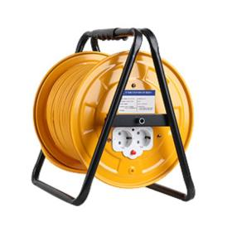
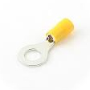
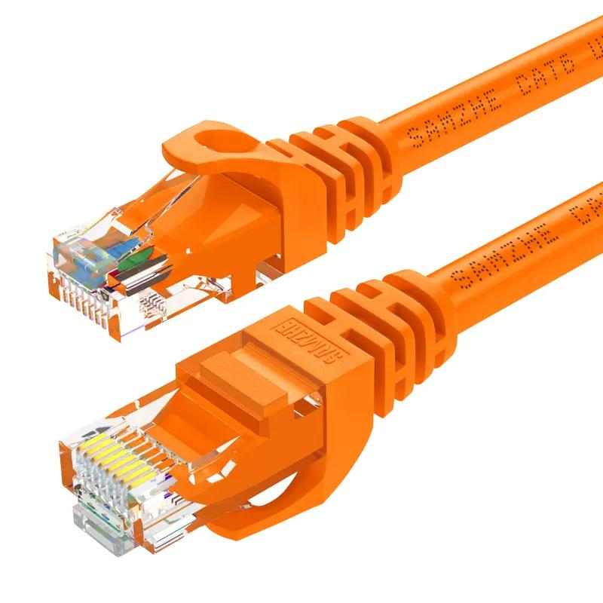
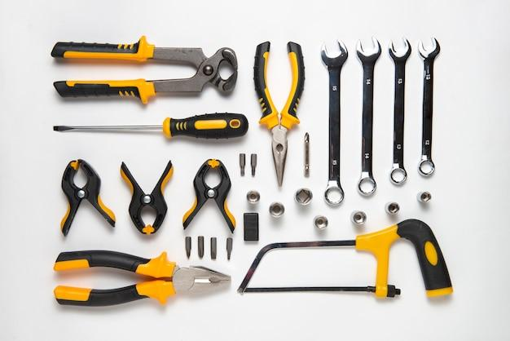

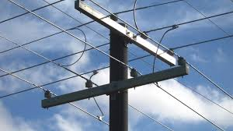
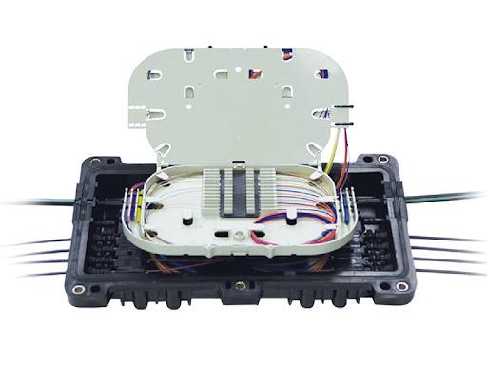
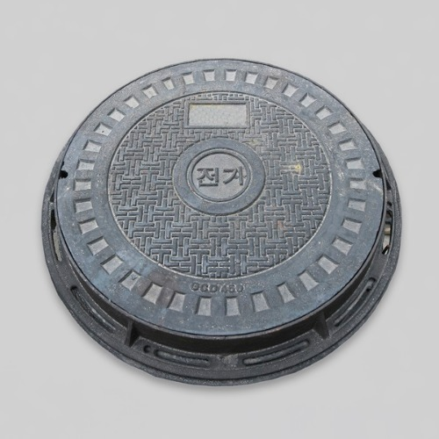
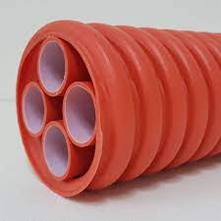
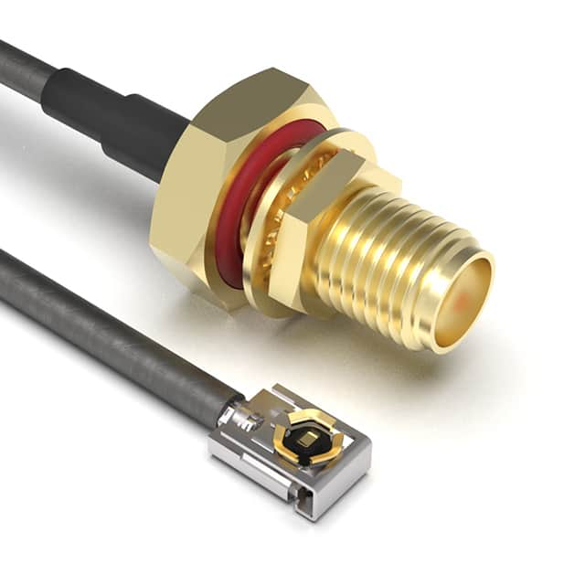
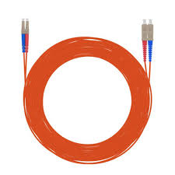
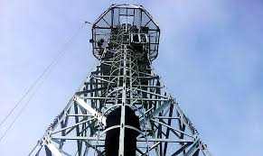
 | Path | Page Title | Description | Author | Paging
 |  | Sticky header | 디자인 시안 (랜딩페이지) |  | 19 | /
SK통신자재 오픈소싱 | 공급파트너 회원신청 | 구매파트너 회원신청
구매 Solution , 전자거래시스템, 전문적인 품질관리를 통한 자재관리 전문 공급
OK PLAZA
일반인을 위한
자재전문 쇼핑몰
사업자를 위한
자재입찰 시스템
아이디
로그인
팬타온 ICT마켓
전자입찰 시스템
비밀번호
바로가기
바로가기
아이디 찾기 ㅣ 비밀번호 찾기
⇀
⇀
자재 컨설팅을 통한 품질 개선, 비용절감까지,
팬택씨앤아이엔지니어링 은 구매 경쟁력 개선 분야의 혁신을 만들어가고 있습니다.
스크롤시 보이는 영역
( 내용은 다음페이지참조)
사업 소개
최고 품질의 자재공급 체제 운영
철탑류, 철가류 | RF류 | Optlc류 | 선로류
콘크리트전주, 통신Rack, 나대지철탑, 사각철탑 등 | 커플러, 디바이더,감쇠기, RF케이블, 안테나 등 | 광점퍼코드, 다심케이블, 광어댑터 등 | 강연선, 강관주, 지선밴드, 콘크리트전주 등
케이블류 | 함체류 | 관로, 지장이설류 | 관류
광케이블, 동축케이블, 세경케이블, 배선케이블, 동축케이블, UTP케이블 등 | 광접속함체, 광분배반 등 | 맨홀, 광접속함체, 광분배반, 지선밴드, 철개 등 | FC관, SCD관, PE내관, 마이크로덕트, 반할관, 플랙시블전선관 등
전선류 | 접지류 | 공통자재 | 원재료
접지선, 전원선, 광전복합케이블 등 | 접속단자, 피뢰침, 접지봉, 압착터미널, 수축슬리브 등 | 결속자재, 방수재, 공구 등 | 철강재, 전선, 관로재 등
통합 솔루션
B2B 전자상거래 시스템
품질관리
구매비용 절감 Solution 제공
B2B 자재공급 시장의 정보화
자재협력사와의 공동 개발
구매/정산의 One Stop 서비스
경쟁입찰을 통한 공정성
실시간 납품 정보 서비스
품질 평가 및 BMT 실시
품질 관리 시스템 운영
신규 품질 규격 도입
OK플라자 상품
공구 이미지
철강재 이미지
카테고리 이미지
카테고리 이미지
카테고리 이미지
카테고리 이미지
결속자재, 방수재, 공구 등
철강재, 전선, 관로재 등
접지선, 전원선, 광전복합케이블 등
접속단자, 피뢰침, 접지봉, 압착터미널, 수축슬리브 등
강연선, 강관주, 지선밴드, 콘크리트전주 등
광케이블, 동축케이블, 세경케이블, 배선케이블, 동축케이블, UTP케이블 등
공통자재
원재료
전선류
접지류
선로류
케이블류
카테고리 이미지
카테고리 이미지
카테고리 이미지
카테고리 이미지
카테고리 이미지
카테고리 이미지
광접속함체, 광분배반 등
맨홀, 광접속함체, 광분배반, 지선밴드, 철개 등
FC관, SCD관, PE내관, 마이크로덕트, 반할관, 플랙시블전선관 등
콘크리트전주, 통신Rack, 나대지철탑, 사각철탑 등
커플러, 디바이더, 감쇠기, RF케이블, 안테나 등
광점퍼코드, 다심케이블, 광어댑터 등
함체류
관로, 지장이설류
관류
철탑류, 철가류
RF류
Optic류
OK플라자 서비스 소개
참조 URL
통합 솔루션
B2B 전자상거래 시스템
품질관리
자재 컨설팅을 통한 품질 개선, 비용절감까지,
팬택씨앤아이엔지니어링 은 구매 경쟁력 개선 분야의 혁신을 만들어가고 있습니다.
구매비용 절감 Solution 제공
B2B 자재공급 시장의 정보화
자재협력사와의 공동 개발
구매/정산의 One Stop 서비스
경쟁입찰을 통한 공정성
실시간 납품 정보 서비스
품질 평가 및 BMT 실시
품질 관리 시스템 운영
신규 품질 규격 도입

Slide 20

OK플라자 상품
공구 이미지
철강재 이미지
카테고리 이미지
카테고리 이미지
카테고리 이미지
카테고리 이미지
결속자재, 방수재, 공구 등
철강재, 전선, 관로재 등
접지선, 전원선, 광전복합케이블 등
접속단자, 피뢰침, 접지봉, 압착터미널, 수축슬리브 등
강연선, 강관주, 지선밴드, 콘크리트전주 등
광케이블, 동축케이블, 세경케이블, 배선케이블, 동축케이블, UTP케이블 등
공통자재
원재료
전선류
접지류
선로류
케이블류
카테고리 이미지
카테고리 이미지
카테고리 이미지
카테고리 이미지
카테고리 이미지
카테고리 이미지
광접속함체, 광분배반 등
맨홀, 광접속함체, 광분배반, 지선밴드, 철개 등
FC관, SCD관, PE내관, 마이크로덕트, 반할관, 플랙시블전선관 등
콘크리트전주, 통신Rack, 나대지철탑, 사각철탑 등
커플러, 디바이더, 감쇠기, RF케이블, 안테나 등
광점퍼코드, 다심케이블, 광어댑터 등
함체류
관로, 지장이설류
관류
철탑류, 철가류
RF류
Optic류
OK플라자 서비스 소개
통합 솔루션
B2B 전자상거래 시스템
품질관리
자재 컨설팅을 통한 품질 개선, 비용절감까지,
팬택씨앤아이엔지니어링 은 구매 경쟁력 개선 분야의 혁신을 만들어가고 있습니다.
구매비용 절감 Solution 제공
B2B 자재공급 시장의 정보화
자재협력사와의 공동 개발
구매/정산의 One Stop 서비스
경쟁입찰을 통한 공정성
실시간 납품 정보 서비스
품질 평가 및 BMT 실시
품질 관리 시스템 운영
신규 품질 규격 도입
서울특별시 영등포구 의사당대로 83
Copyright Pantech C&I Eng. All Rights Reserved.
담당자 안내 | 화면공유 상담 | 공동인증프로그램 설치 | 공동인증서안내
개인정보처리방침 ㅣ 이메일무단 수집거부

